Slide 1
Игра написана на Python
Игра «Угадай число»

Slide 2
Правила игры:
1. Компьютер загадывает случайное число в заданном диапазоне (в зависимости от выбранного уровня сложности).
2. Пользователь вводит свои предположения.
3. После каждого введенного числа игра сообщает, было ли предположение слишком большим, слишком маленьким или правильным.
4. Игра продолжается до тех пор, пока пользователь не угадает число.

Slide 3
Уровни сложности:
Легкий: Загаданное число от 1 до 10.
Средний: Загаданное число от 1 до 50.
Сложный: Загаданное число от 1 до 100.
Для реализации проекта я буду использовать ЯП Python (версии 3 и выше).

Slide 4
Цели и задачи игры
Цели разработки:
Создание интерактивной игры, доступной для пользователей.
Обеспечение возможности выбора уровня сложности.
Задачи:
1. Разработать интерфейс игры.
2. Реализовать логику игры.
3. Обеспечить возможность выбора уровня сложности.
4. Предоставить обратную связь пользователю.

Slide 5
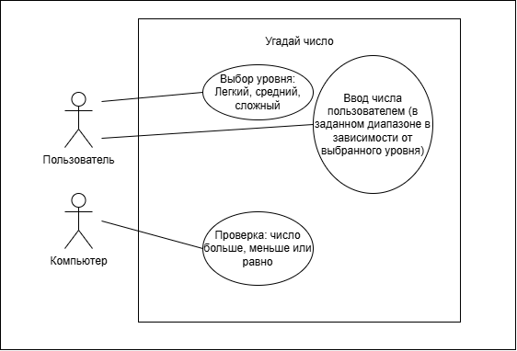
Диаграмма прецедентов

Slide 6
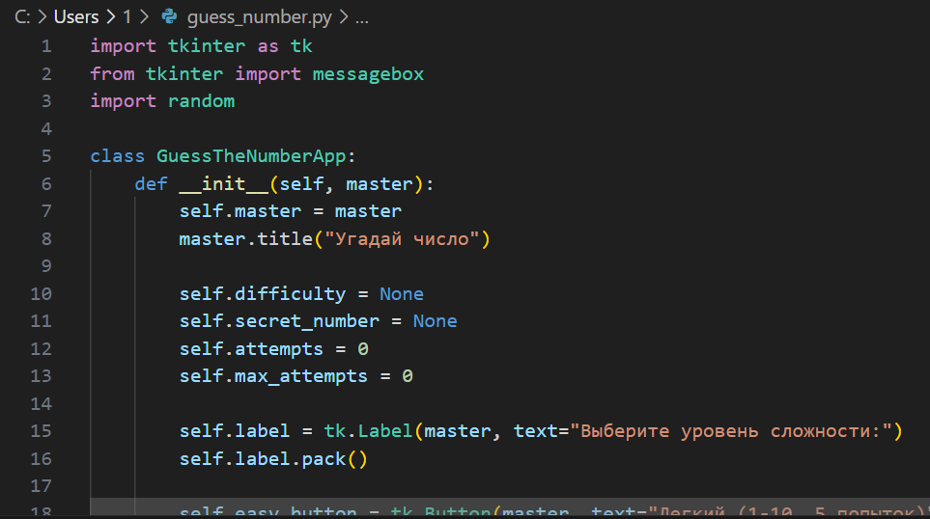
Код на Python
Код я писал в Visual Studio Code Настольная (десктопная) версия игры была реализована на Python с использованием библиотеки Tkinter.

Slide 7
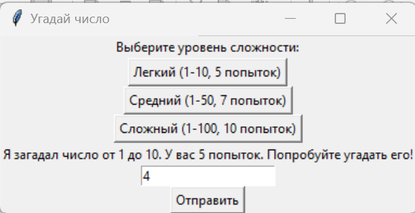
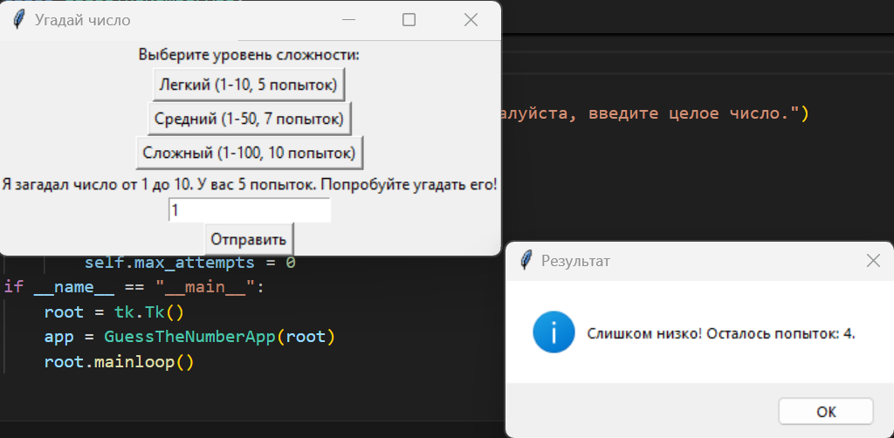
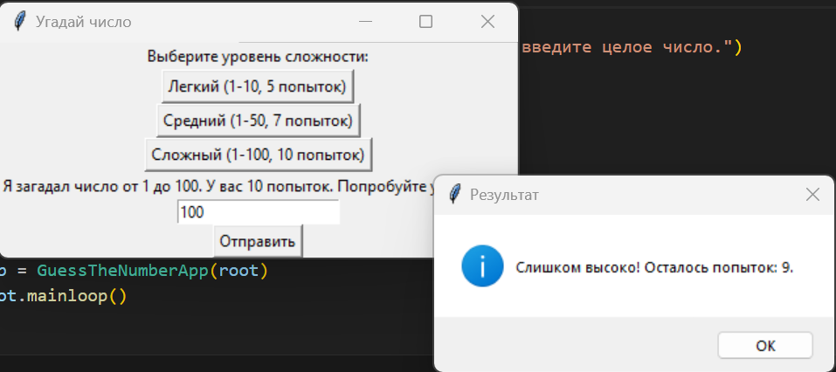
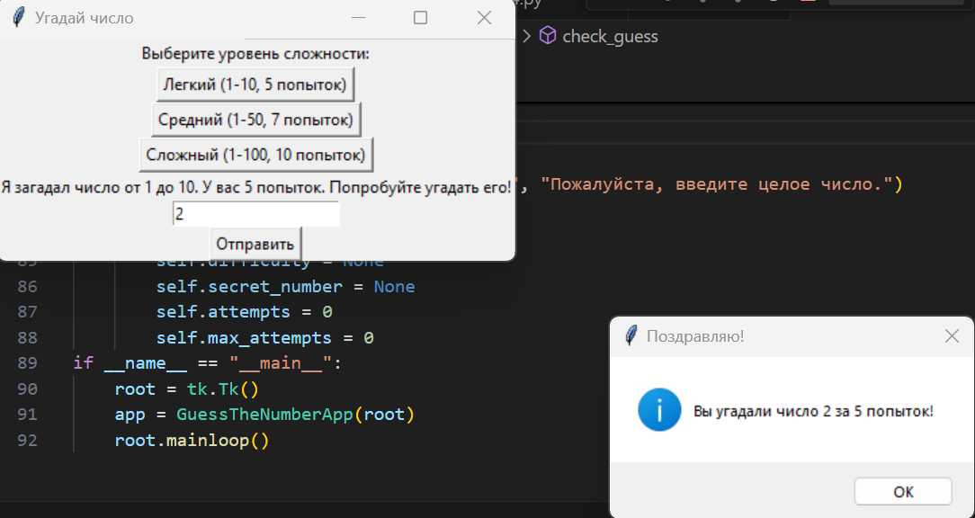
Тестирование интерфейса игры

Slide 8
ЗАКЛЮЧЕНИЕ
В результате разработки была создана игра "Угадай число". В десктопном варианте. Эта версия позволяет пользователю выбирать уровень сложности и предлагает интерактивный интерфейс для игры. Игра может быть использована как для развлечения, так и для тренировки логического мышления.

